Slide 1


Who Gets Education in the People’s Republic of China
新中国教育
第七组 李杨 王浩然
2022年4月19日

Slide 2
我们小组参考现有观点，根据国家方针与具体的招生政策，将新中国的教育史划分为四个部分。接下来，我们将以时间为线索，以本科受教育情况为主要依据，从地理位置、家庭背景、性别与民族、来源中学四个主要影响因素出发，讨论在新中国谁能受教育的问题，并对一些相关问题进行补充说明。
摘要
In this presentation, we divide the history of education in the People’s Republic of China into four parts according to national priorities and actual enrollment policies. Then, we trace the chronology of tertiary education according to student’s geographical background, parents‘ occupation, gender, ethnicity, and secondary school background, and discuss who receives education in the People’s Republic of China according to these four major influencing factors, as well as discuss several related issues.
SUMMARY

Slide 3

目
叁
伍
壹
1949-1965年
建国初期
贰
1977-1999年
改革开放
肆
补充问题
录
1966-1976年
十年文革
2000年至今
当今中国
CONTENT

Slide 4
壹
建国初期（1949-1965年）
在此时期，国家实施以“出身照顾”为主的各种措施，将高考为主要的本科招生方式施行大学教育。主要的影响因素为家庭的政治背景，性别，民族，地域间的贫富差距。

Slide 5
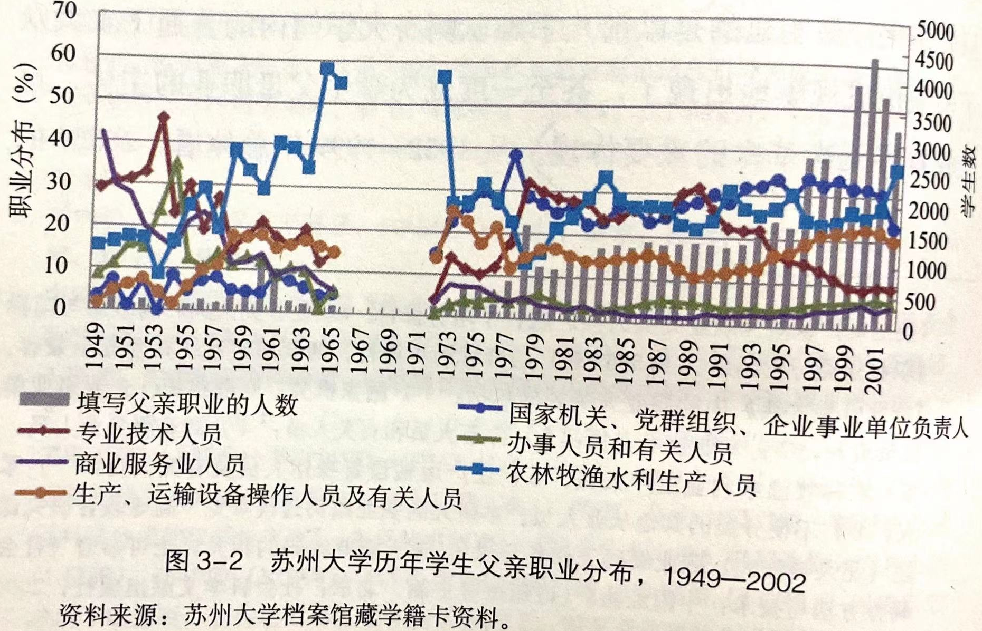
建国初期——家庭背景
下面的讨论分成三个大类的不同职业类别：
（1）干部（党政干部，企业干部）
（2）工农（工人，农民）
（3）技术人员
“出身照顾”阶段
干部子女：
新中国成立初期，企事业单位发展有限，干部自身的文化素养也较低，干部子女比例较低。1960年以后，党政机关建立了子弟学校，干部子女比例出现了较大的增长。
工农子女：
新中国成立后工农子女迅速从边缘群体转变为主要构成。
建国以来农民子弟比重增加，之后由于“老解放区的农村基础教育”“高校联合考试招生到全国统一高考招生的制度转变”，呈现曲折起伏的状态，但一直保持在一定水平。
工人子弟相对平缓稳定的逐步增加。
技术人员：
技术人员子弟在建国初期占比非常高，后期失去优势。

Slide 6
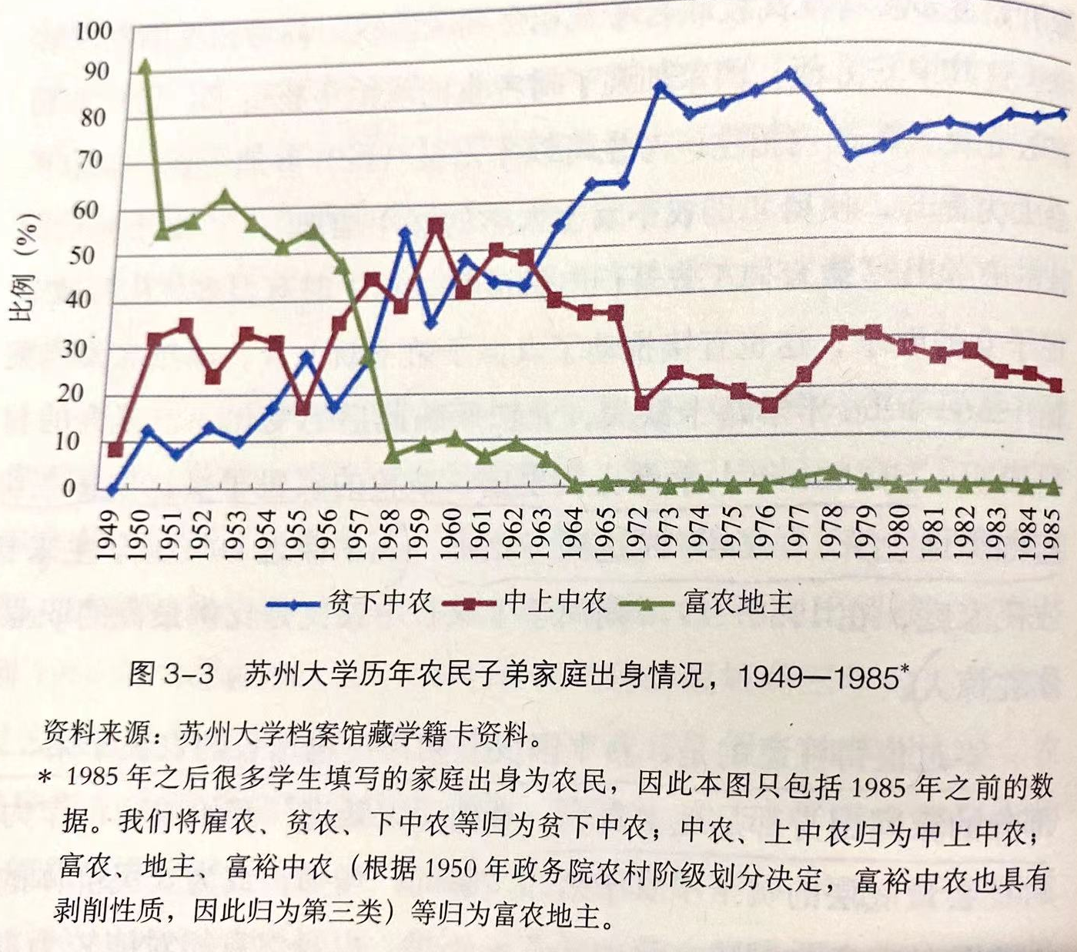
建国初期——家庭背景
农民子女内部情况
事实：
新中国成立初期的农民子女大部分家庭出身都是地主富农。
大跃进开始后，因“反右斗争”，贫下中农子弟瞬间增加，地主富农比例急剧减少。
1962年对富农政策有所放宽。
但八届十中全会，阶级斗争路线得到强调，出身不好的高中生几乎全都不录取，结果显示在1964年的情况。

Slide 7
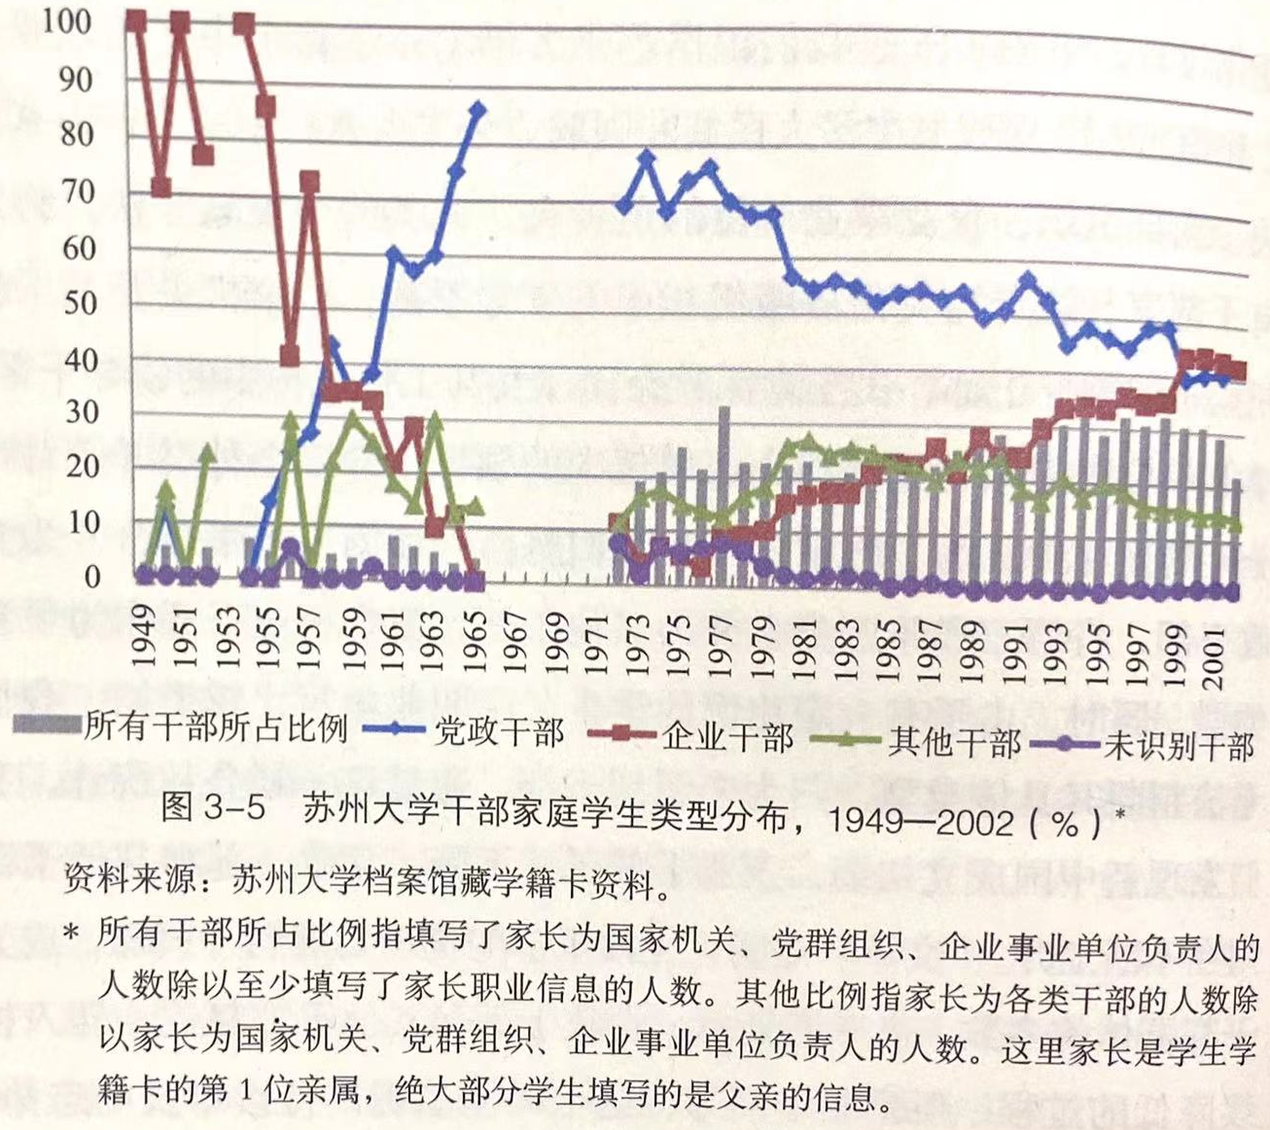
建国初期——家庭背景
干部子女内部情况
党政干部不断上升
企业干部迅速下降
——“掌握的社会资源不同”

Slide 8
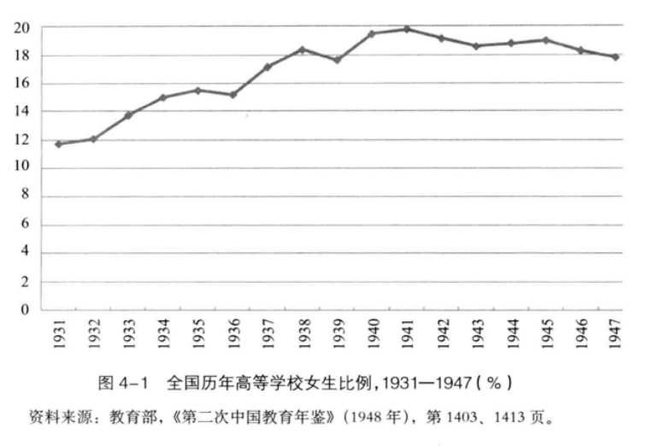
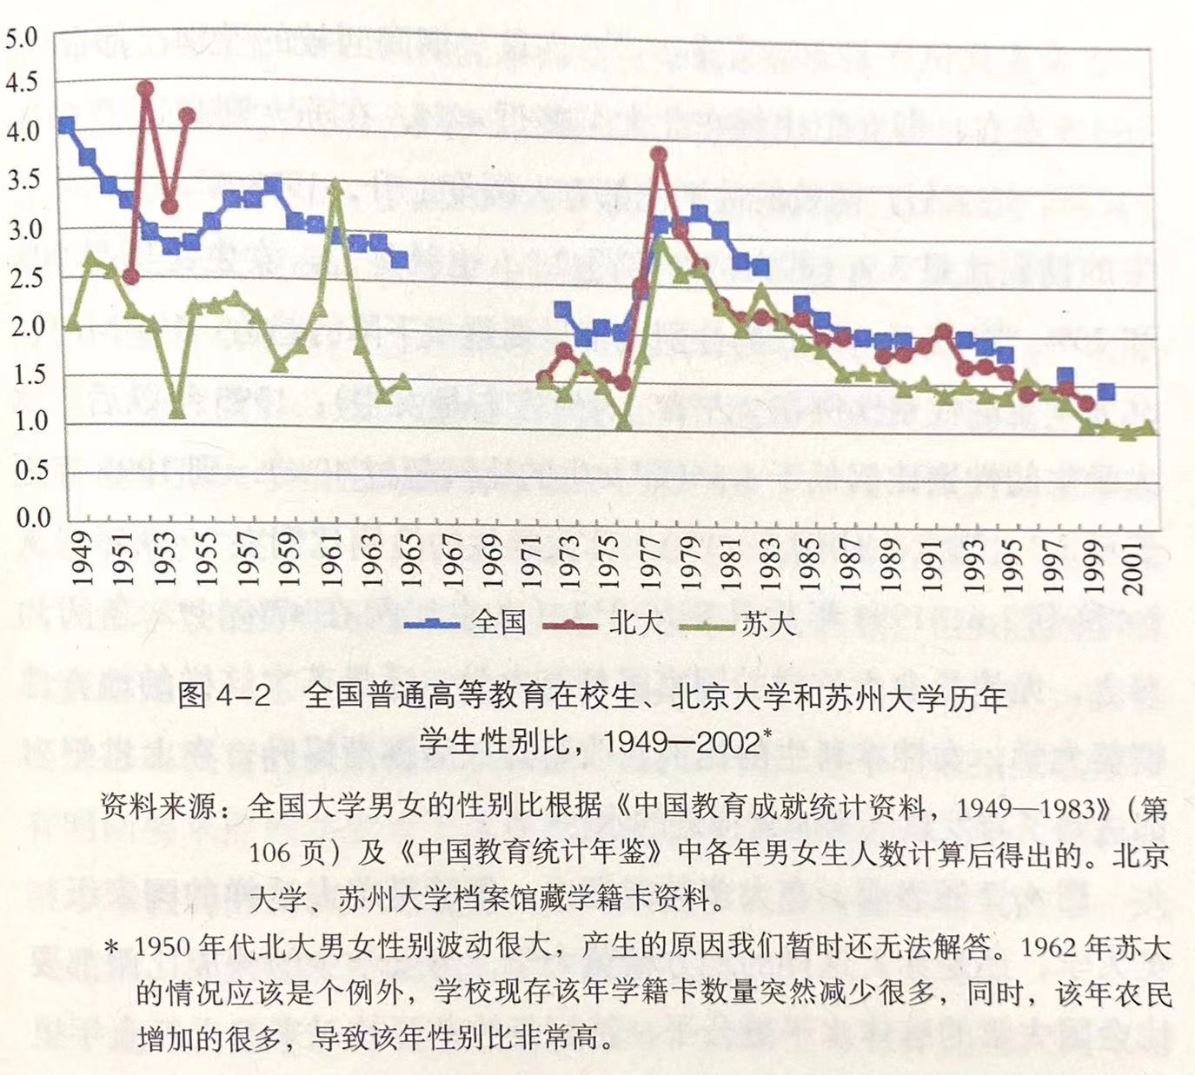
建国初期——性别因素
走向平等的男女生数量

Slide 9
建国初期——重点高中
重点普通高中政策，作为新中国成立之初提出的精英主义取向的教育政策选择，自1953年提出和实施以来，除“文革”十年被中断外，一直延续至今，影响着高中教育的发展。
一、重点高中的兴起与反思（1949-1957)
为落实1953年第二次全国教育工作会议的精神，教育部颁布了《关于有重点地办好一些中学与师范学校的意见》，要求各地选定一批重点中学，数量与规模与高一级学校的招生保持适当比例，并集中先办好一批“尖子”学校。此后，全国共批准重点中学194所，占全国中学的4.4%。
二、重点高中的规模扩充（1958-1965)
1958年，在“大跃进”的背景下，中学教育走向了片面强调数量发展的普及道路，普及高中教育成为当时的重要任务，重点中学政策“被暂时搁置“教育大跃进”以牺牲教育质量为代价，这引起了教育部门的重视和反思。
1961年9月7日，教育部长杨秀峰在中共中央工作会议上重申“在各级各类学校中，确定一批重点学校，规模不要过大，努力改善办学条件，认真办好”。1962年12月21日，教育部下发《关于有重点地办好一批全日制中、小学校的通知》,要求各省、市、自治区选定若干所中学，集中力量尽快地办好这批学校，并提出办好这批学校的措施和要求。据1963年9月统计，27个省市、自治区确定的重点学校为487所。在北京、吉林等9个省、市、自治区中有135所，其中城市占84所，占62%，县镇43所，占32%，农村8所，占6%；另有7个省、市、自治区没有选定农村中学。

Slide 10
贰
十年文革（1966-1976年）
在此时期， “出身决定”成为了主要特色，“推荐入学”“工农兵学员”取代高考成为大学招生方式。主要影响因素转变为家庭的政治、经济背景。

Slide 11
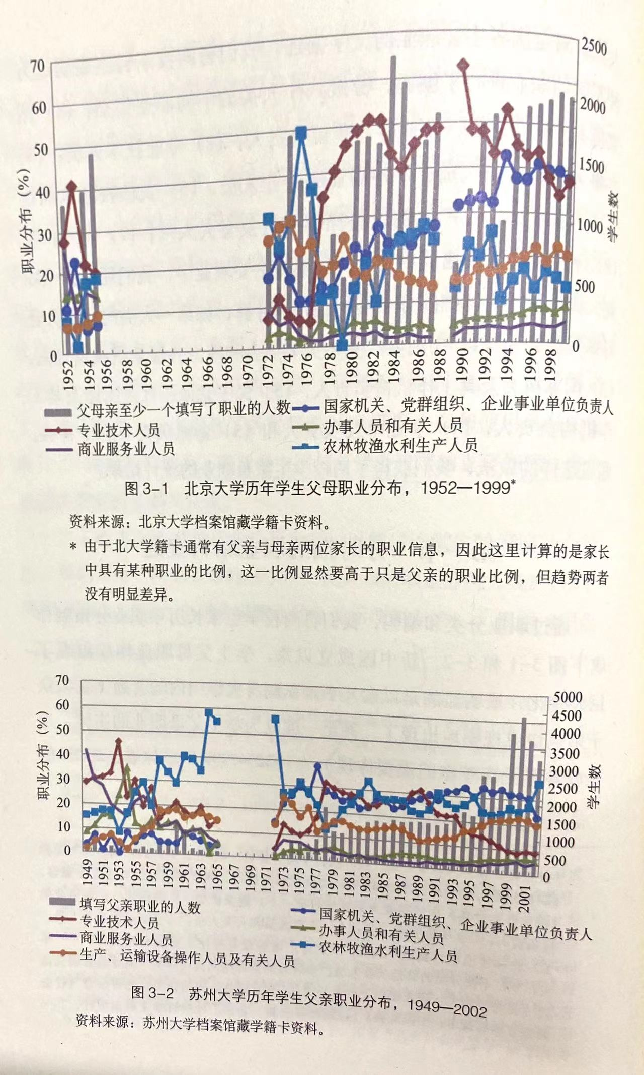
十年文革——家庭背景
“出身决定”阶段
资料缺失，仅能窥得一二
干部子女：
文革前期实行“工农兵学员推荐制”，干部子女比例略有降低， 1972-1976年大部分通过推荐上大学的学生都是干部子女或者有政治背景，干部子女比例迅速上升。其中党政干部比例发展到了顶峰。
工农子女：
工农兵子女的比例在文革期间一直较高，但农民子女在其中比例呈下降趋势。而工人子弟成为大学生的重要来源。
技术人员：
技术人员子弟比例急剧下降。

Slide 12
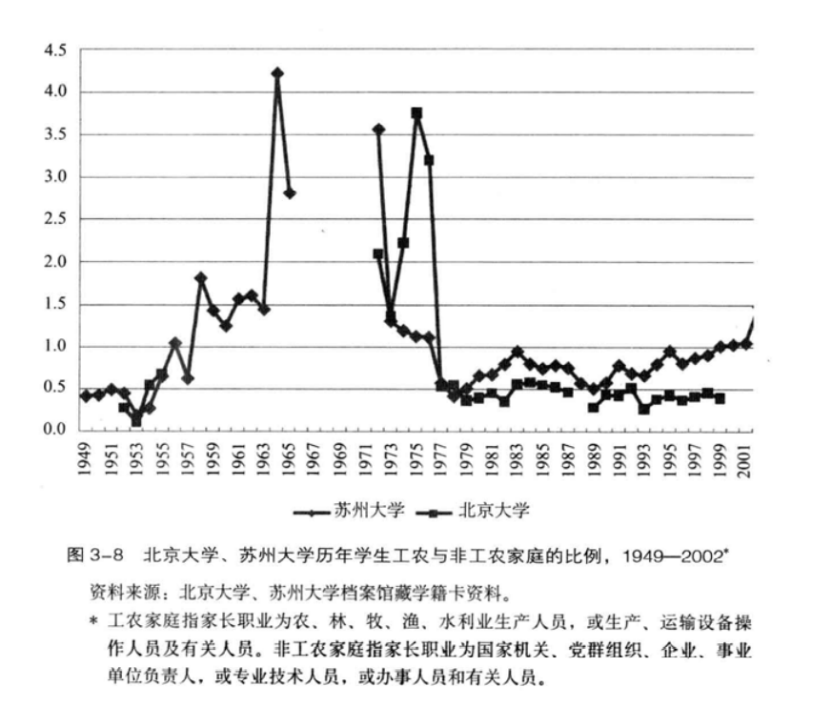
十年文革——家庭背景
非工农人员子弟上大学和工农子弟上大学的比例越来越接近，在1972年到1975年之间，工农子弟上大学的比例甚至还要高于干部与专业技术人员。
这是“空前绝后”的现象，但出现这样现象的原因之一，是很多知青按自己当时从事的工作填写了工农身份，而实际上他们的父母并非真的工农，而他们的家庭居住地也并不在他们插队劳动的农村。

Slide 13
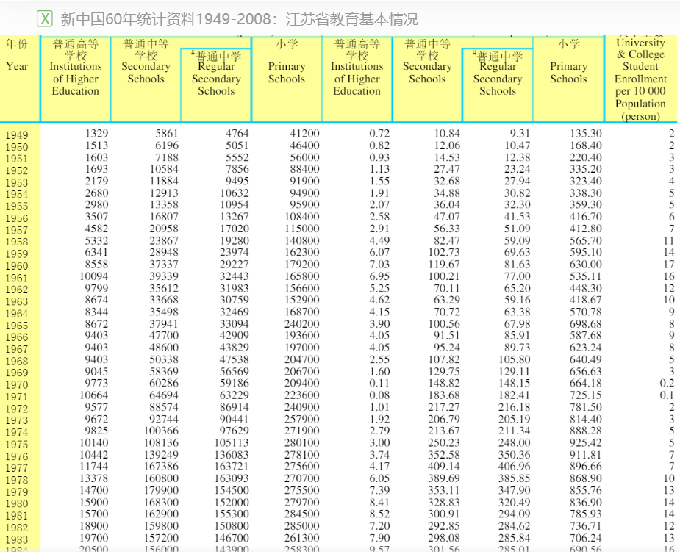
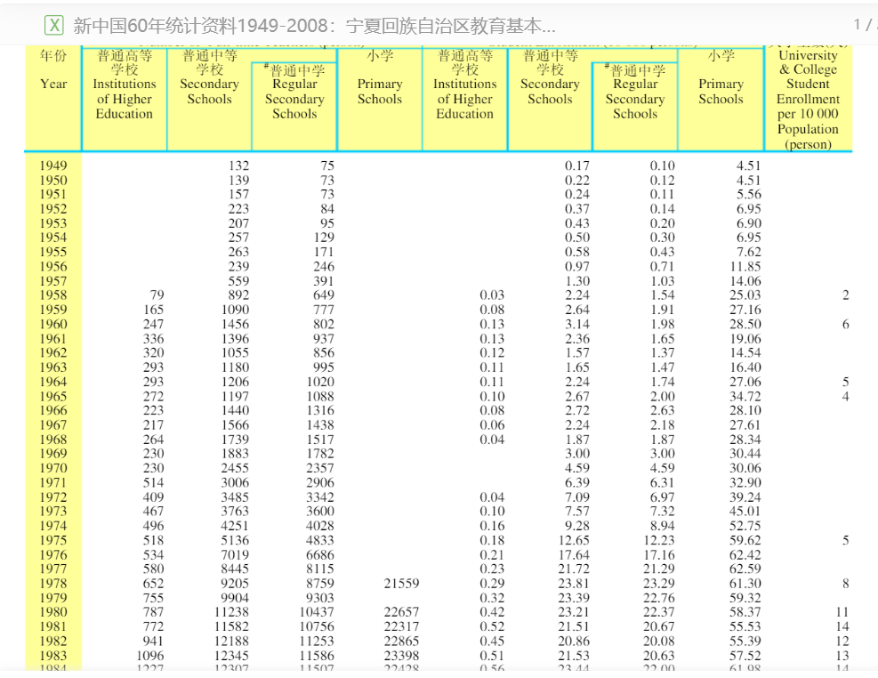
十年文革——地理位置
地区差异：以东部省份江苏和西部省份宁夏每万人中大学生人数进行比较

Slide 14
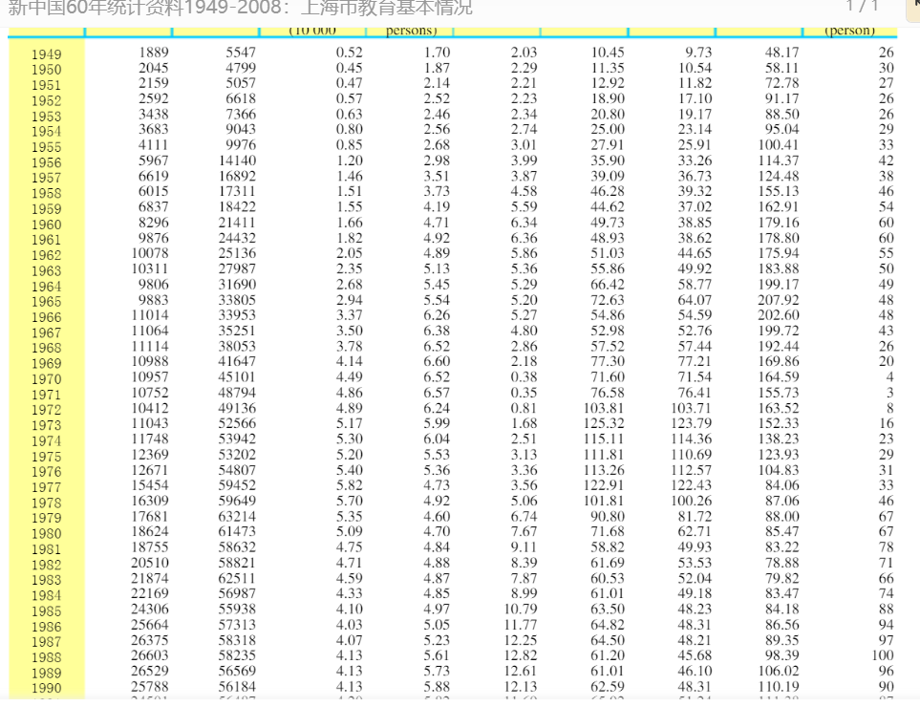
十年文革——地理位置
如果用上海进行比较，这种地区间的差距会被进一步拉大

Slide 15
十年文革———重点高中
重点高中停滞阶段（1966-1977)：
1966年，“文化大革命”爆发后，国家号召开门办学，重点中学受到猛烈批判。
在这一阶段，由于实行工农兵学员推荐入学，高考的取消，重点中学对于本科率并没有影响。

Slide 16
叁
改革开放（1977-1999年）
在此时期， 国家以“有教无类”为教育方针，恢复了高考。“让尽量多的青少年接受教育”成为了主要目标。高考成绩近乎成为评价人才的唯一指标，教育资源是影响教育情况的主要因素。家庭、地域、重点中学决定着教育资源，成为重要的影响因素。

Slide 17
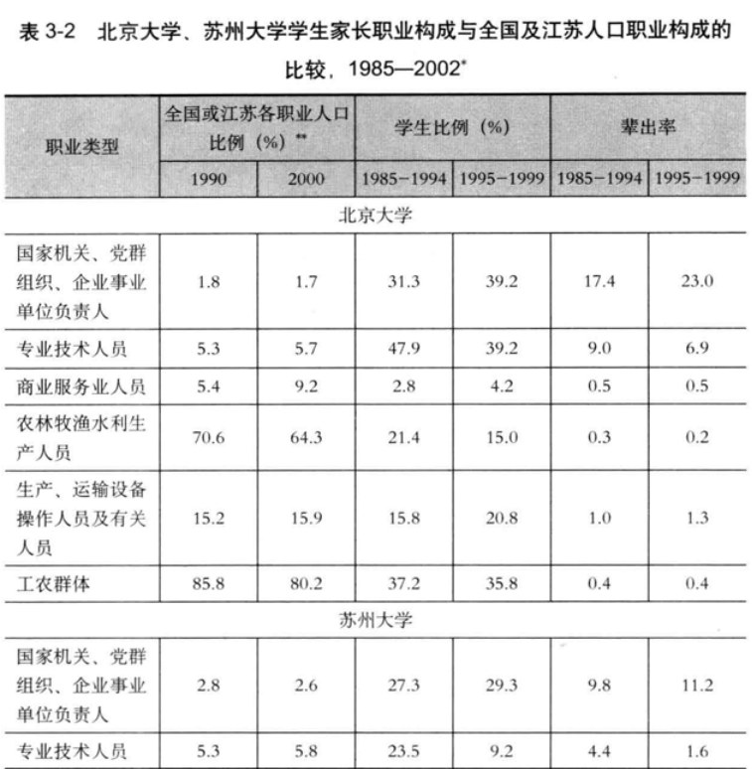
改革开放——家庭背景
“有教无类”阶段
干部子女：
高考恢复后，干部子女优势持续上升，这与干部群体掌握更多的社会资源有关。
工农子女：
考试制度与基础教育普及的原因，农民子女的比例降到新低。同样工人子女的情况也变差了。
农村人口进入工业生产和服务业领域，导致农村学生比农民职业家长更多，也导致农民子女比例下降。
而工人子女由于工人数量与质量的提升，在九十年代后比例上升。
技术人员：
技术人员子弟恢复高考后比例迅速上升，九十年代之后呈下降趋势。这与技术人员身份转变可能有关。
后半部分与北京大学数据大致相同，不予展示

Slide 18
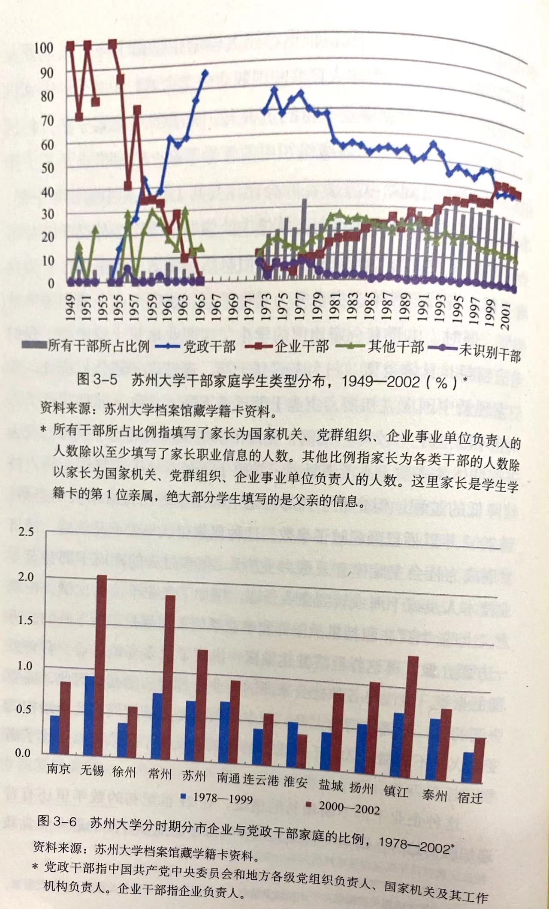
改革开放——家庭背景
干部子女优势总体持续上升，但实际上只有企业干部持续上升，其他所有干部群体都呈下降趋势。
这与党政干部数量减少可能有关。

Slide 19
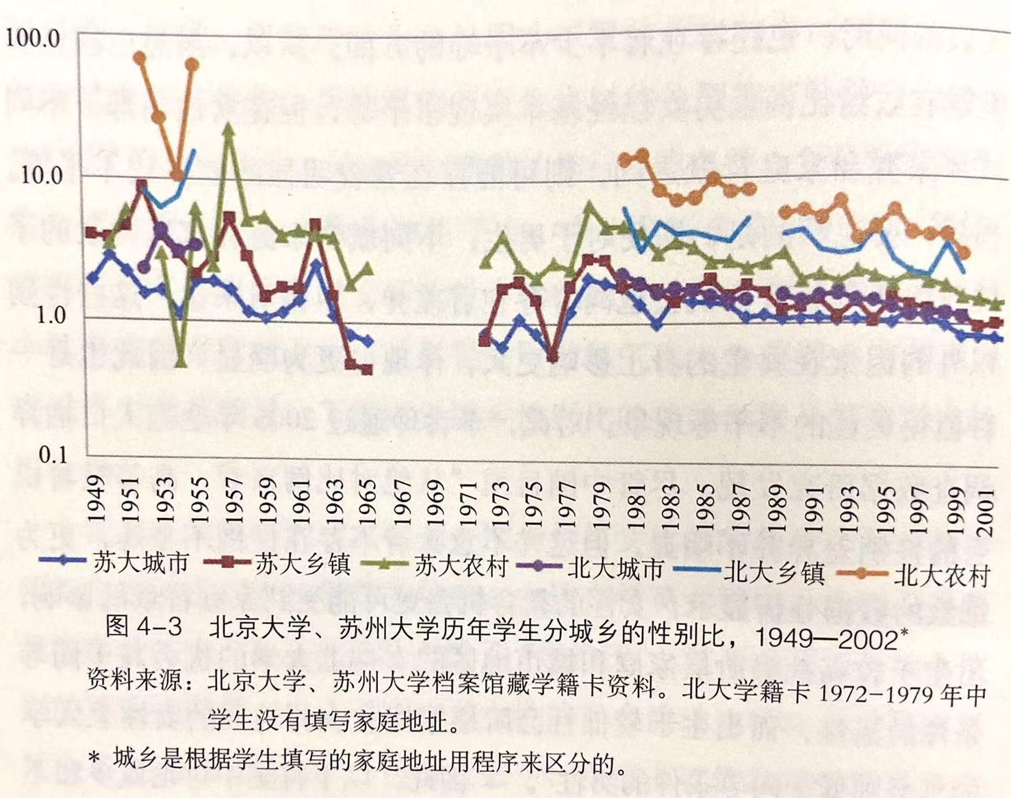
改革开放——性别因素
学生性别的城乡差别
事实：
女性的教育机会更可能受到家庭背景的影响，出生于较高社会阶层家庭和城市地区的女性上大学的机会高于同等条件的男性，而出生于较低社会阶层家庭和农村地区的女性上大学的机会则低于同等条件的男性。
乡镇的女生要进入精英大学，她们面对的不仅仅是城乡差别带来的困难，还有性别带来的困难。越是精英的大学，这种困难也越大。
一方面说明，在地方精英大学中实现男女平等可能要比在国家精英大学中实现男女平等要容易一些；
另一方面，也说明地方的经济、社会和文化发展状况对女性受教育水平应该有较强影响。

Slide 20
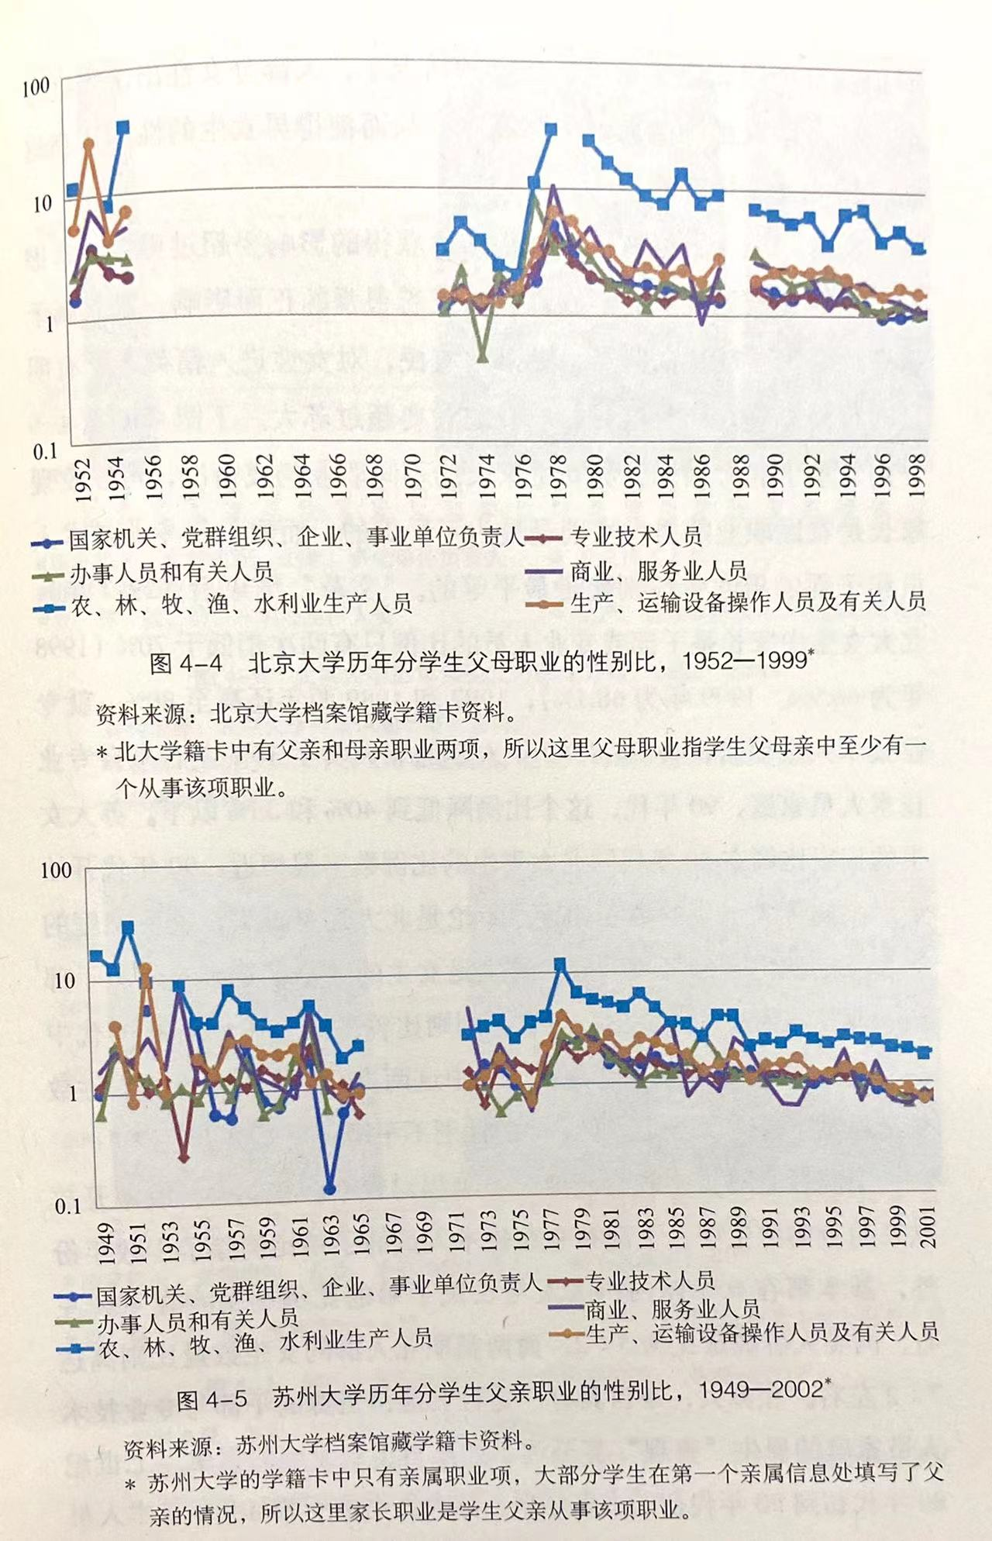
改革开放——性别因素
至少到上世纪末、本世纪初、多数职业的性别比都已经或是接近平等了，只有农民子女的性别平等状况较差，离完全平等还有一定的距离。
学生性别的父母职业差异

Slide 21
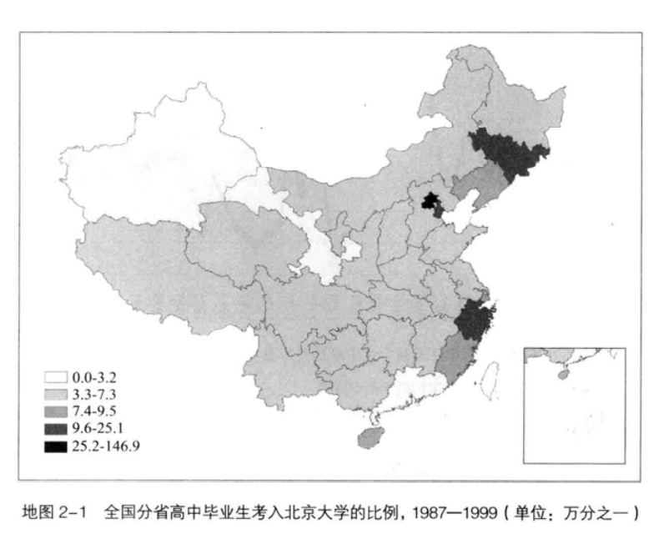
改革开放——地理位置
东部地区考入北大人数多于中部地区
中部地区和东部地区明显多于西部地区

Slide 22
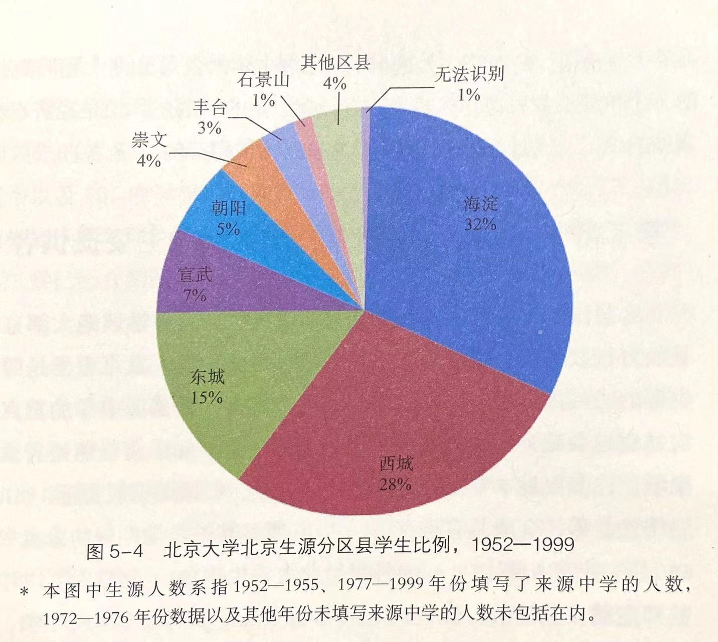
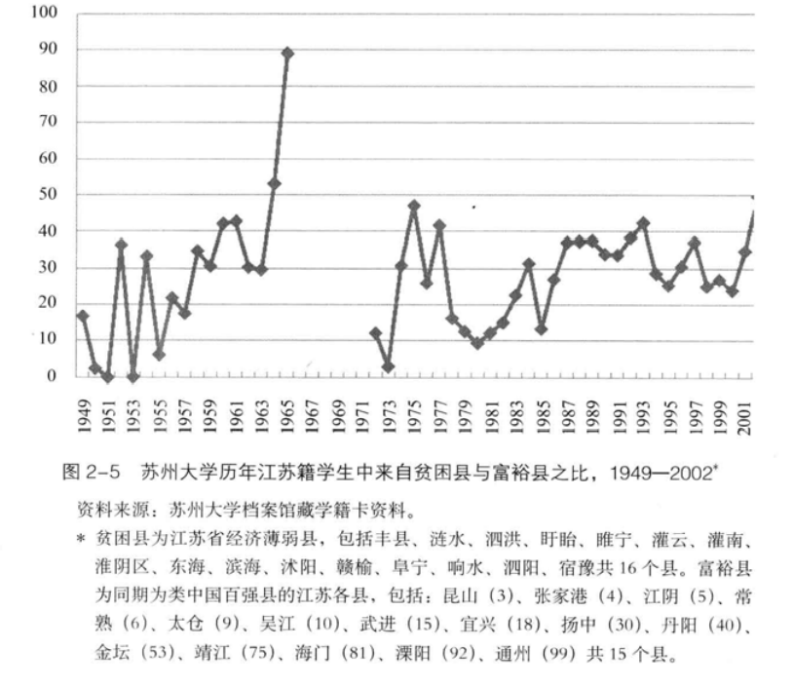
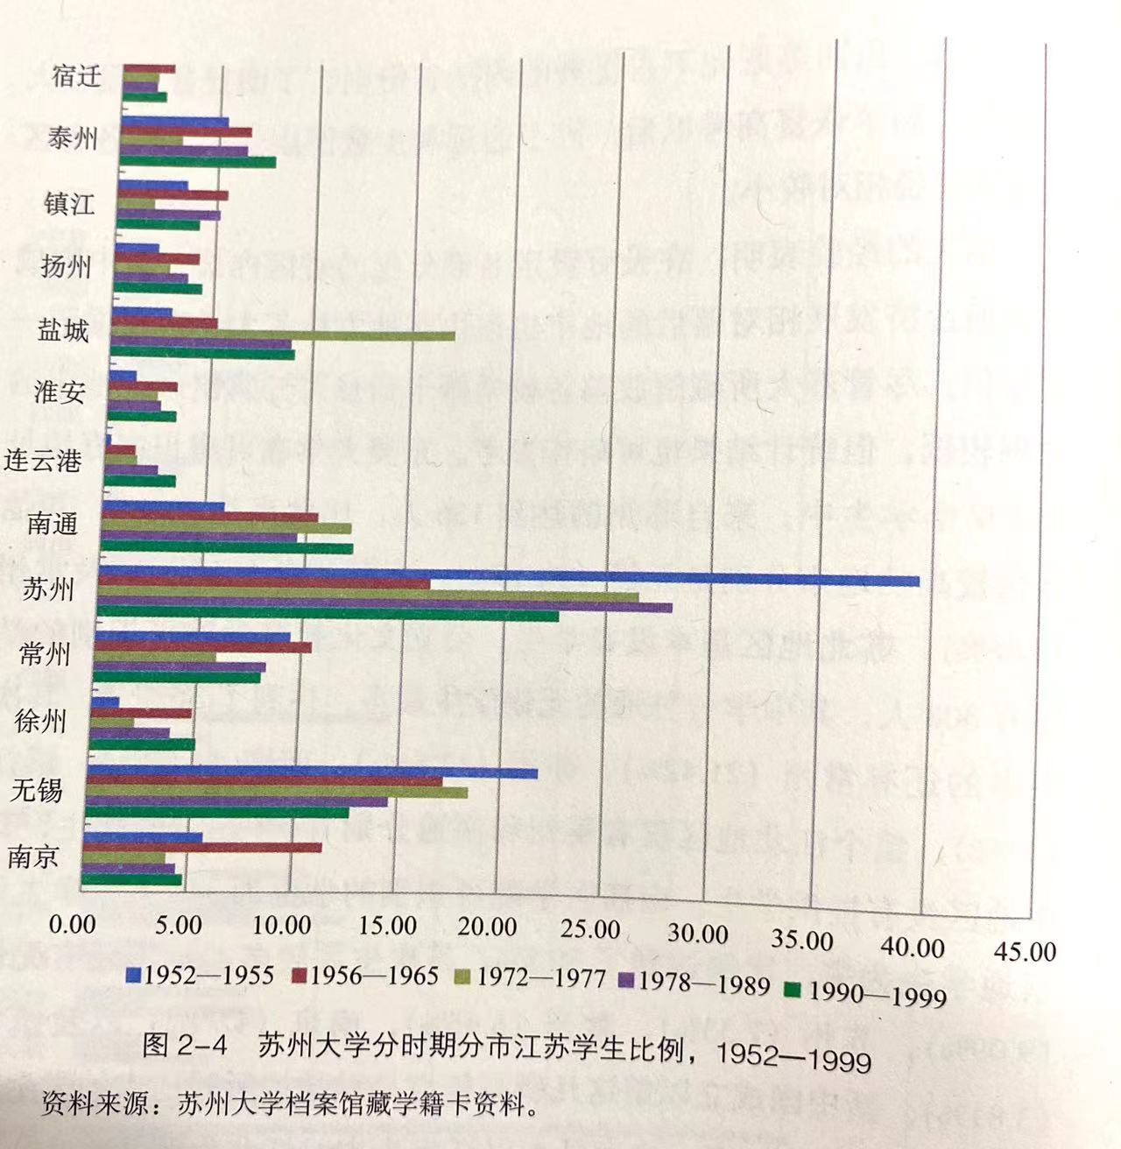
改革开放——地理位置
地理分布是中国社会重要的不平等维度
江苏经济状况最弱的苏北地区的宿迁、淮安和连云港三地区为苏大提供的学生数在所有地级市中都是最少的。
哪怕是首都北京，不同地区的教育水平也会有差距。
贫困地区的学生只占到富裕县的三到四成左右，地理来源地不平等在省级区域与市县区域都是存在的。

Slide 23
肆
当今中国（2000年至今）
现在的中国，性别对受教育资格的影响越来越小，少数民族教育普及稳步推行，地理位置、家庭背景、来源中学对教育情况的影响尤为显著。

Slide 24
当代中国——地理位置
相较于第五次人口普查时西南地区和华中地区受教育人口所占比重的巨大差异，第六次人口普查时差距明显减少，我们可以有理由地判断出进入新时期以来尽管本科率各地差异明显，但是整个受教育机会中西部地区相较于以前情况更好

Slide 25
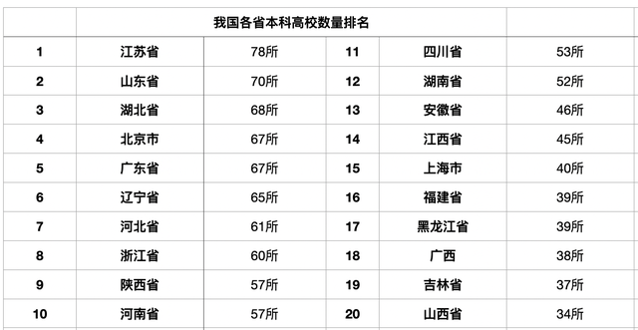
当代中国——地理位置
不同省份之间高考考取本科难度差别大，升学压力差别巨大，东部各省份一本率明显高于中西部省份
不同省份之间高校数量差异巨大，并且双一流高校更多的分布在东部地区

Slide 26
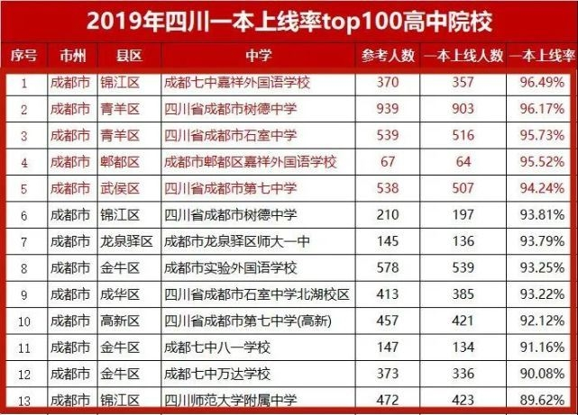
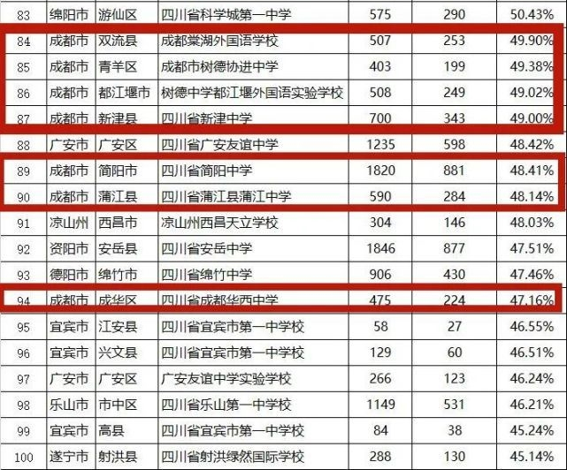
当代中国——地理位置
以四川省为例，全省本科率排名前十地学校均位于成都市，而排名靠后地学校其他地级市数量明显增加
地区差异：（同一省份不同地区之间差异逐渐增大）

Slide 27
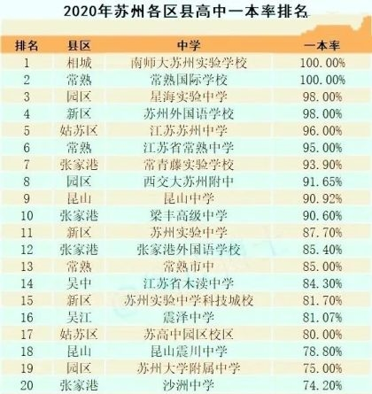
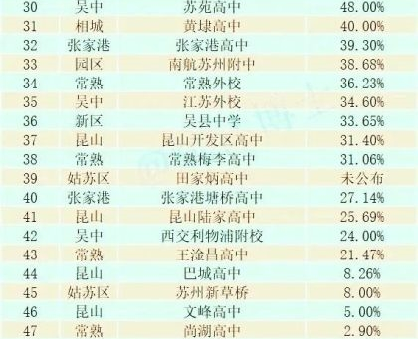
当代中国——地理位置
同一城市不同区县：
以江苏省苏州市为例，同一城市各个学校本科率差异巨大

Slide 28
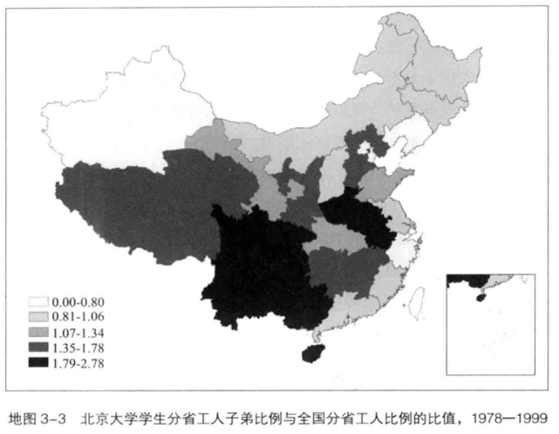
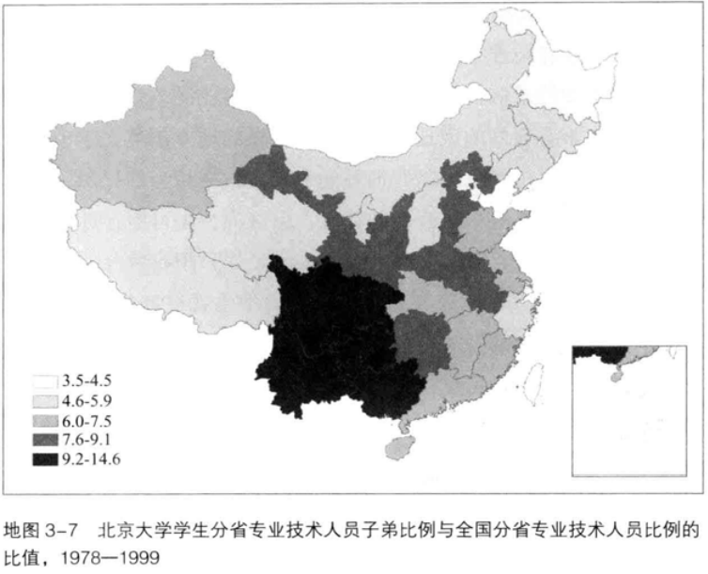
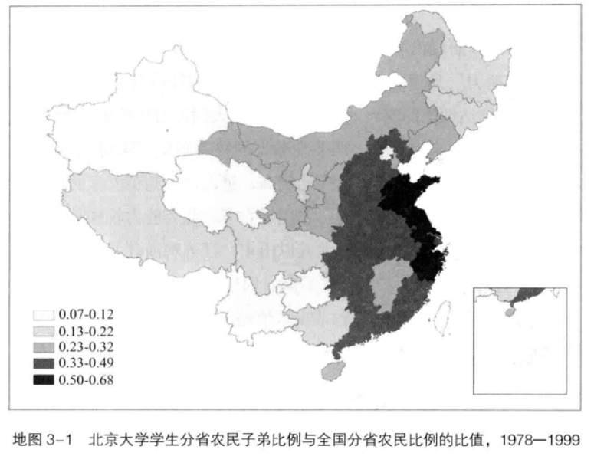
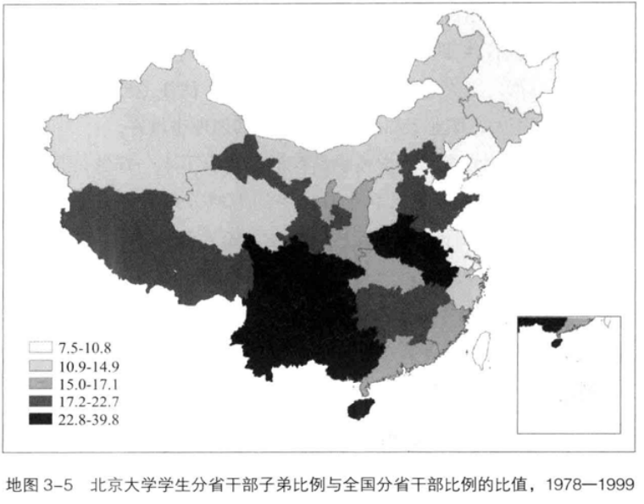
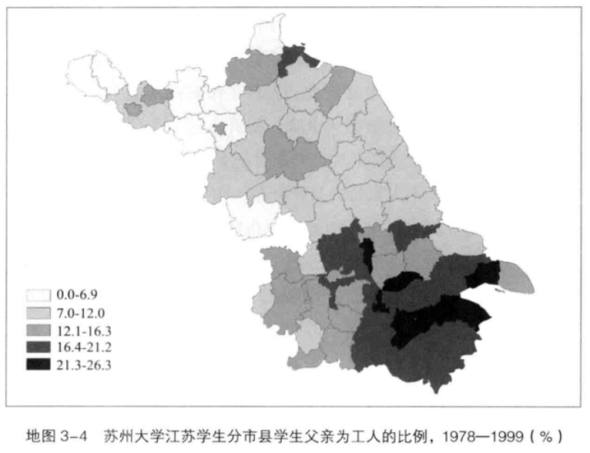
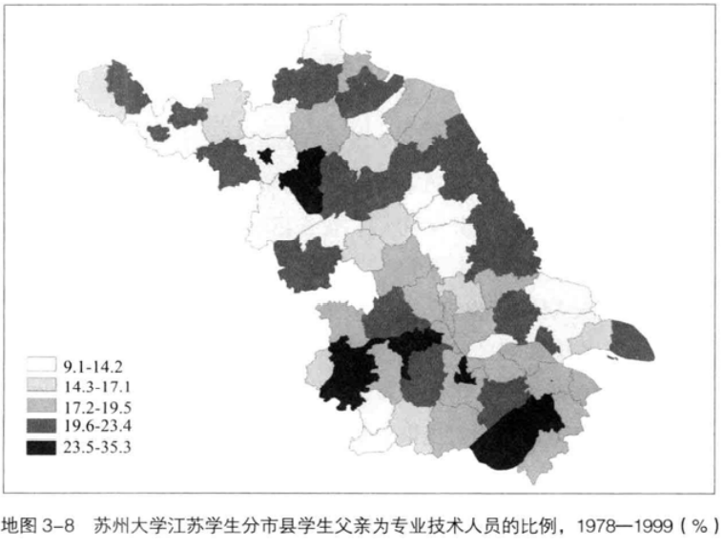
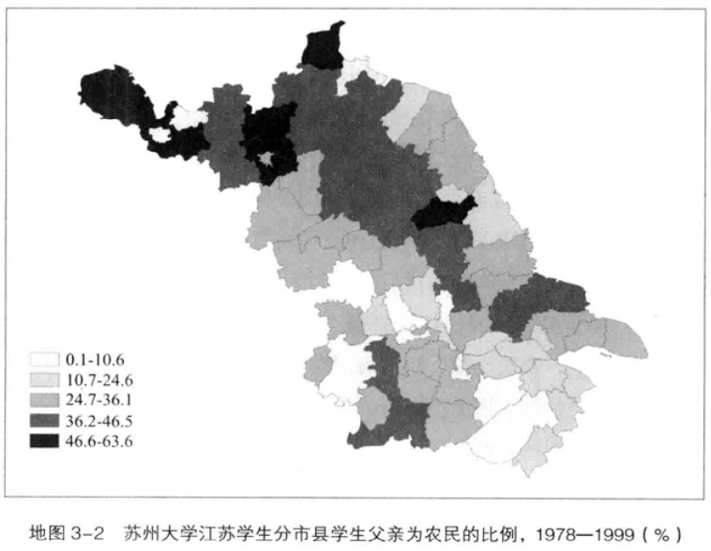
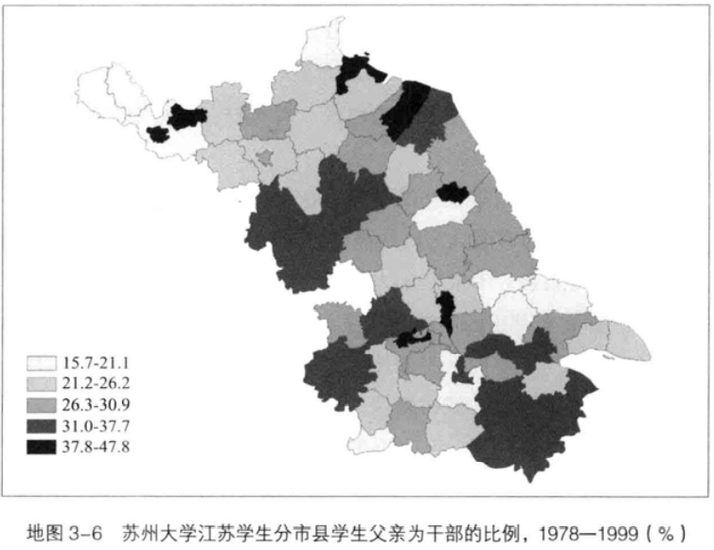
当今中国——家庭背景
工人
技术人员
农民
干部
近几年，我们可以看出家庭背景，地区与不同高校几个因素的共同作用更加复杂。

Slide 29
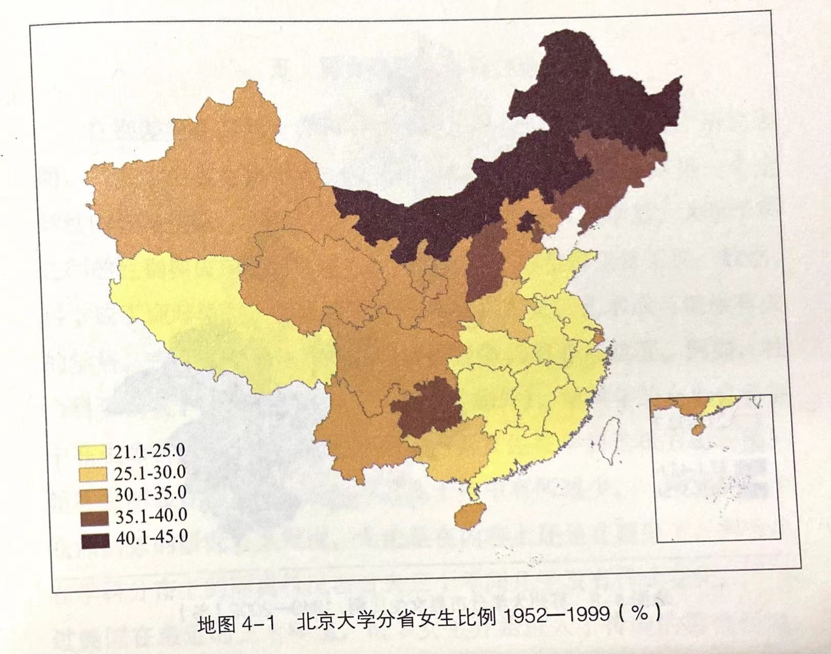
当代中国——性别因素
学生性别的地理分布差异
在当今中国可能存在农村地区优秀女生不选择上好高中的情况。
可能女孩相对于男孩，更不愿意离开本地或周边。

Slide 30
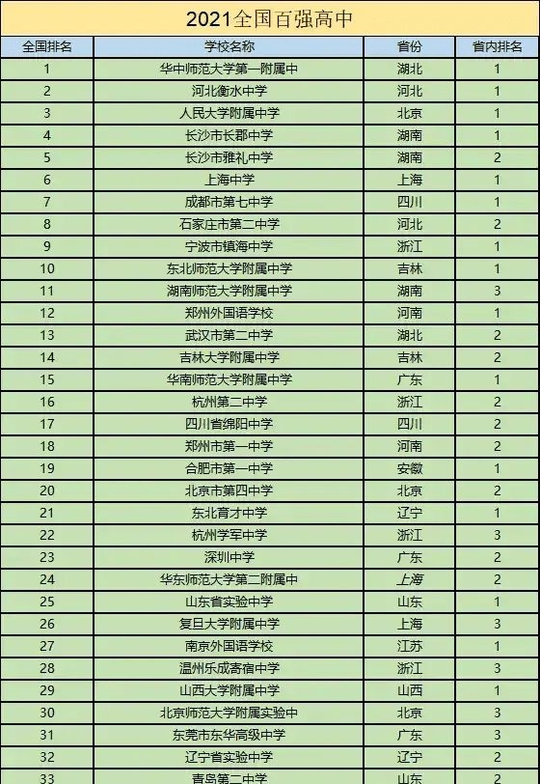
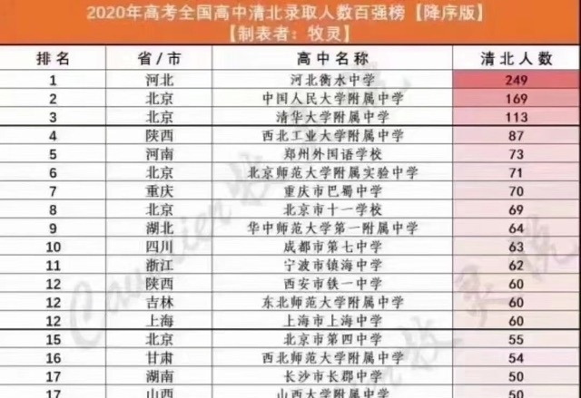
当代中国——重点中学
重点中学进一步造成不同地区之间的差异：
超级中学：
数量上东部省份百强高中的数量明显占绝对优势
超级中学垄断一省优质生源，优质教师资源，以成就自身
高升学质量使得其他学校雪上加霜，进一步造成不同高中升学机会差异

Slide 31


小结
性别——思想解放。性别对受教育资格的影响，随着女性地位的不断提高、人们思想的进一步解放而逐渐消失。当下的学者面对性别因素，更多考虑专业选择、就业优势、家庭取舍等问题，大多数人认为性别不再是女性受教育的阻碍。但我们仍要注意在农村地区，女孩的受教育机会仍然缺乏。
民族——地理位置与相关优惠政策。民族因素在新中国成立后，随少数民族地区的不断解放与发展，对教育的影响逐渐减弱，而且国家对少数民族招生实行优惠政策，降分录取，也在缩小差距。目前，在中国影响少数民族教育获得的深层原因可能不是民族本身，而是诸如地理位置、城乡分布和家长职业等少数民族自带的客观因素，以及各民族内部对教育的重视程度和国家在全国各地组织民族班时覆盖的民族范围。
家庭——录取资格到教育资源。家庭背景对于教育的影响在改革开放之前，更多体现在家庭成分与父母职业上，“又红又专”的要求，对工农子弟的特殊照顾给受教育者的来源带来极大的影响。而在提出了“有教无类”的方针之后，家庭的经济条件、权力地位、父母的受教育水平成为主导因素。这种家庭背景带来的影响实际上无法完全消除。而且家庭背景对教育情况的影响其实与地理位置之间有着复杂的关系。
地理——经济发展与教育发展。地理位置，即教育在空间上的分布不均主要来自发展的不平衡。东西地区的差距，城乡的教育资源分配，经济发达省份与相对落后省份的条件持续影响着中国学生的受教育情况，尤其是高等教育。期待随着共同富裕的脚步，此情况能逐步改善。
重点中学——综合因素。重点中学其实在新中国成立后就一直存在，除了在文革期间短暂停止，它一直影响着大学的生源。作为学子，我们亲身感受了在重点高中读书对考入顶尖大学的意义。进入重点高中对父母经济实力与权力的要求，在某种意义上是教育不公平的体现。

Slide 32
伍
补充问题
对于初等教育的情况进行补充说明，分析学生选择出国留学的意愿，补充目前大学招生的辅助方法。

Slide 33
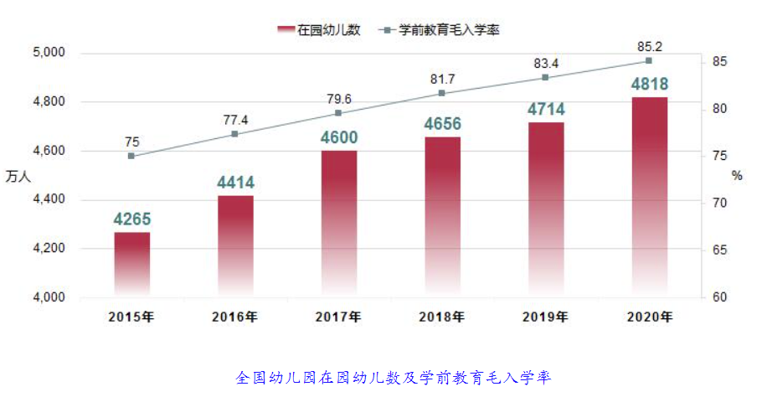
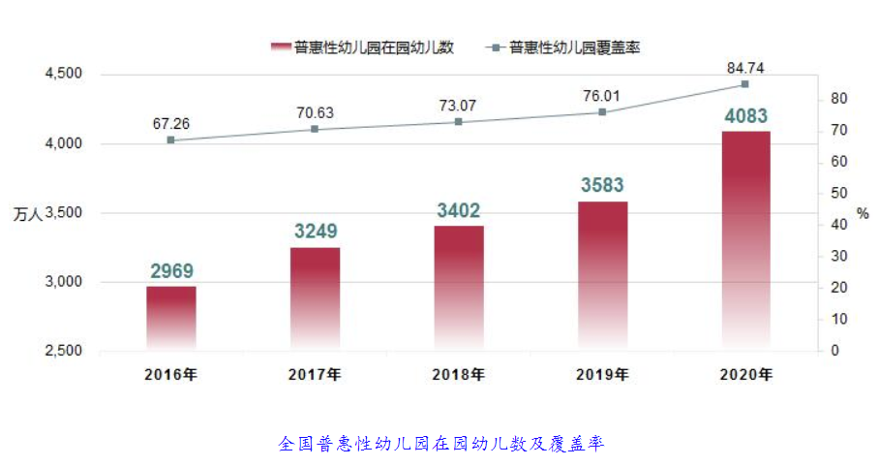
学前教育

Slide 34
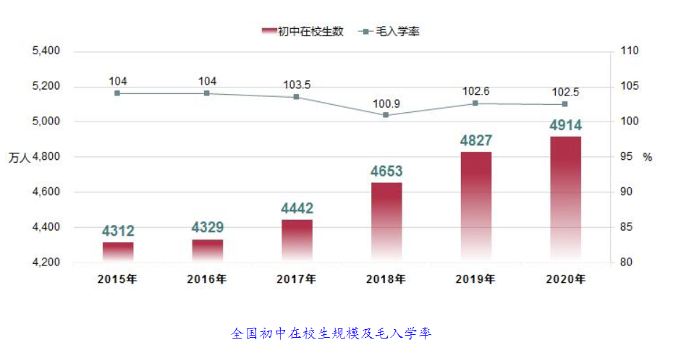
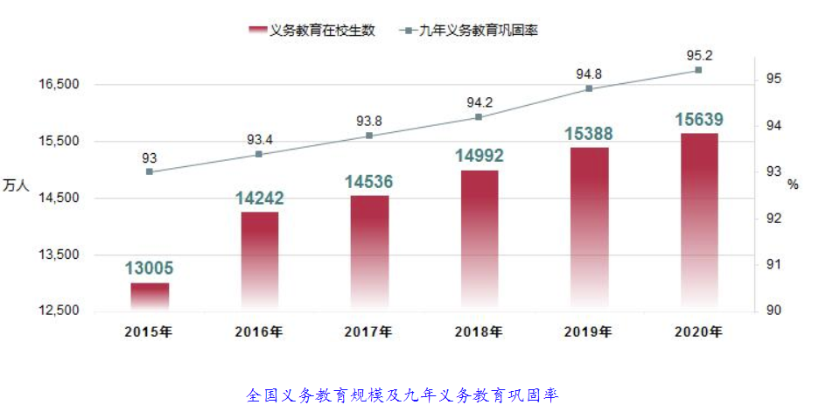
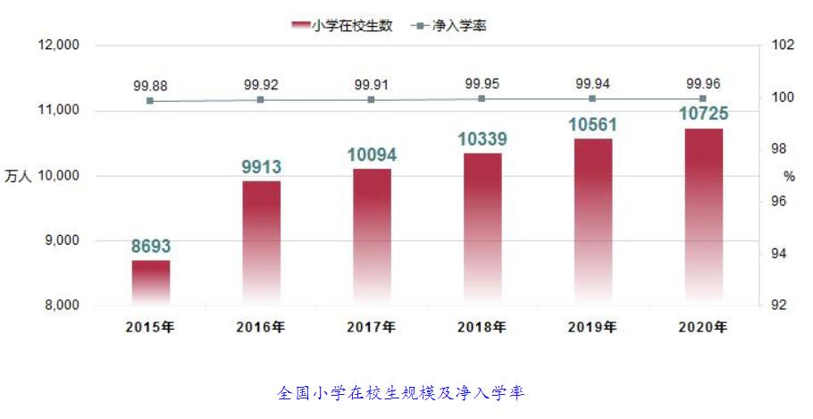
初等教育

Slide 35
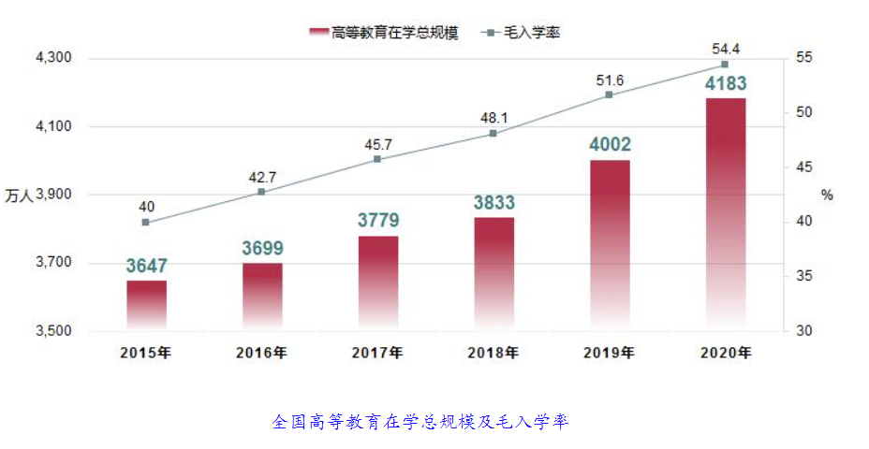
高等教育

Slide 36
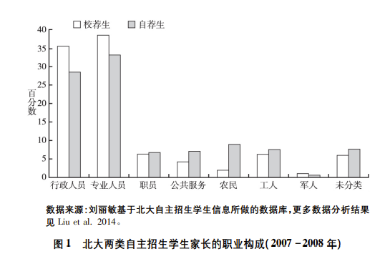
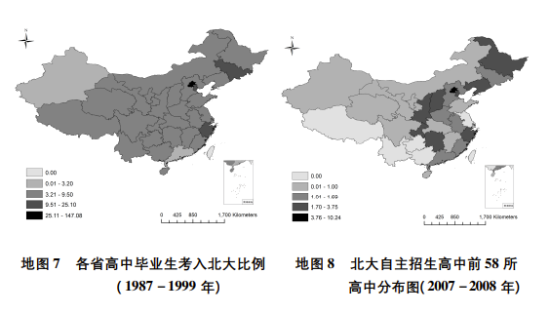
自主招生问题
不同地域，父母职业差距显著
现增添“三位一体”“强基计划”等手段

Slide 37
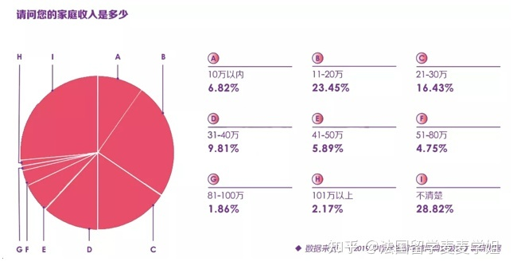
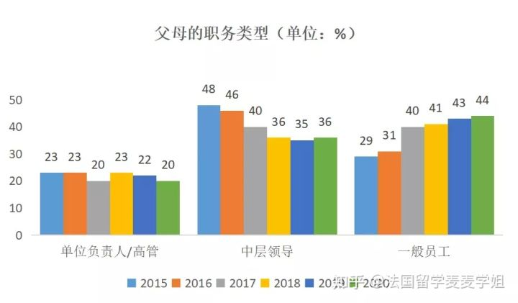
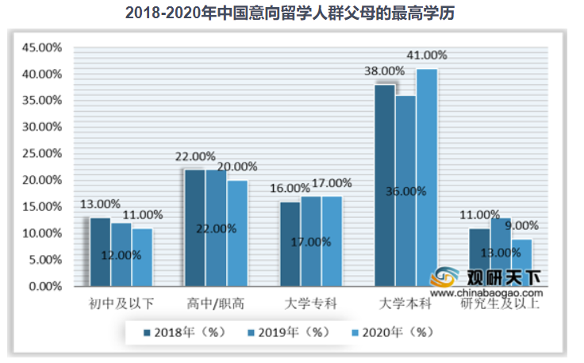
出国深造问题
选择出国留学有多于50%则是高管或者中层领导背景家庭，占比40%的一般员工也并非是农民或者工人阶级。

Slide 38
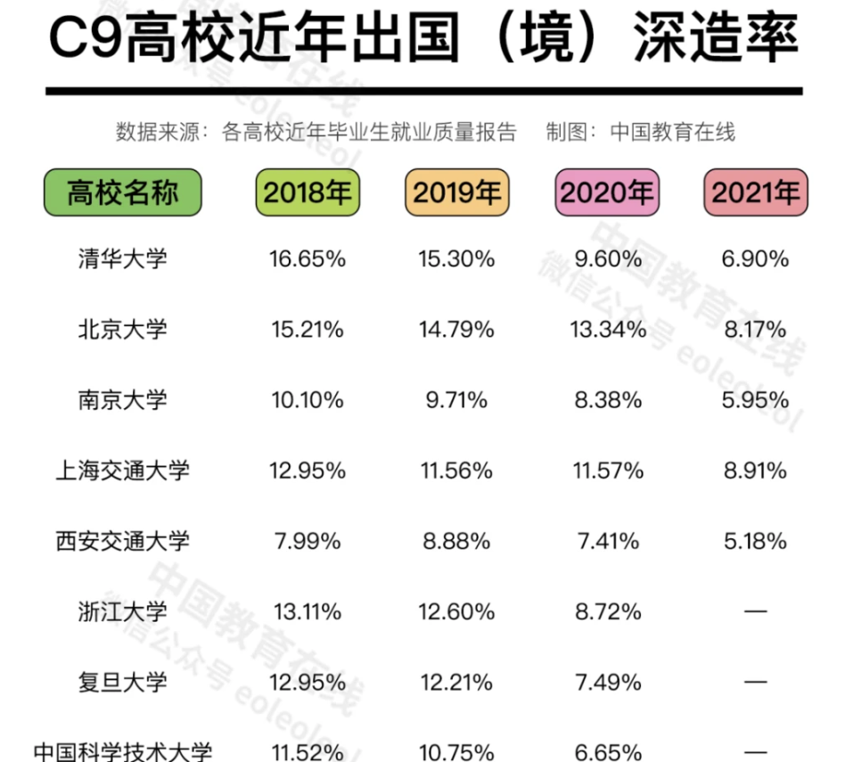
出国深造问题
可能由于疫情因素与中国自身发展，近年来高校出国深造人数大幅降低。

Slide 39
文献参考
梁晨、张浩、李兰、阮丹青、康文林、李中清：《无声的革命：北京大学、苏州大学学生社会来源研究，1949-2002 》，生活·读书·新知三联书店，2013.8
袁振国:《论中国教育政策的转变一对我国重点中学平等与效益的个案研究》， 广东教育出版社．广州．1999.2
王蔚起:《从重点中学到示范性高中的转型研究》，湖南师范大学，2010.3
转型期中国重大教育政策案例研究课题组：《缩小差距一中国教育政策的重大命题》，人民教育出版社，北京，2005
四川省教育考试院

Slide 40
Who Gets Education in the People’s Republic of China
感谢您的观看！
第七组 李杨 王浩然
2022年4月19日

